Slide 1
실험 결과
01
작은 로컬 AI의 대형 LLM/API 대체 가능성
설계 질문 재구성 | API 없음 로컬 대체 가능성 | 결과 중심
실험 발표 초안
TOEIC 비즈니스 어휘 판정 | API 없음 / 재학습 없음 결과 보고
01
Notes:
발표 시작에서는 '정답률이 제일 높은 모델은 무엇인가'가 아니라 '큰 모델/API를 줄일 수 있는가'가 핵심 질문이라고 못박습니다. 이후 슬라이드의 모든 그래프는 이 질문을 기준으로 해석합니다.

Slide 2
실험 설계
02
B/G/H 실험 단계와 의도
실험군 단계 | 기준선-상한-압축-routing | 대체 가능 boundary
실험군별 의도
B0
Embedding 기준선
뜻/문장 벡터의 가까움만으로 정답을 고를 수 있는가
가장 싼 기준선
B2
MLP scorer 재사용
Embedding 특징값 위에 기존 scorer를 얹으면 단순 기준선을 넘는가
재학습 없이 scorer 재사용
B3
Cross-encoder
문제와 option을 함께 읽으면 판별형 모델만으로 충분한가
첫 번째 성능 점프
G3
3B local LM
큰 local LM이 API 없이 품질 상한을 만들 수 있는가
품질 상한 확인
G4
4bit 압축
3B 경로를 압축해 runtime을 줄일 수 있는가
압축/deployability 확인
G5
0.5B / 1.5B local LM
작은 local LM이 큰 모델을 실용적으로 대체할 수 있는가
대체 가능 구간 확인
H1
local Hybrid
confidence에 따라 B/G 경로를 나눠 비용-품질 균형을 만들 수 있는가
운영 policy 후보
TOEIC 비즈니스 어휘 판정 | No-API / No-Retrain 결과 보고
02
Notes:
이 장에서는 이후 결과표에 등장하는 B0, B2, B3, G3, G4, G5, H1이 각각 무엇을 검증하는지 먼저 정리합니다.
B 계열은 생성형 모델을 쓰기 전에 판별형 채점 구조만으로 어디까지 가능한지 확인하는 단계입니다. B0는 Embedding 유사도, B2는 기존 MLP scorer, B3는 Cross-encoder pairwise 판독입니다.
G 계열은 local LM이 직접 문제를 풀 수 있는지, 그리고 큰 모델을 더 작거나 압축된 모델로 대체할 수 있는지 확인하는 단계입니다. H1은 쉬운 문제와 어려운 문제를 나누어 처리하는 운영 policy 실험입니다.
읽는 순서는 B0/B2로 단순 기준선을 만들고, B3로 판별형 한계를 확인한 뒤, G3/G4/G5와 H1에서 local LM, 압축, routing의 대체 가능성을 보는 흐름입니다.

Slide 3
원본 설계
03
원본 PPTX 의도 → 결과 해석 프레임
네 가지 설계축 | 판별형-LM-압축-Hybrid | 결과 해석 프레임
원본 설계의 네 질문
1
판별형 기준선
2
소형 LM 경로
3
압축 경로
4
Hybrid fallback
Embedding만으로 충분한가?
작은 AI가 문제를 직접 풀 수 있는가?
품질 유지하며 더 가볍게 만들 수 있는가?
쉬운 문제와 어려운 문제를 나눌 수 있는가?
B0/B2/B3
G3/G5
G4/G5
H1
TOEIC 비즈니스 어휘 판정 | No-API / No-Retrain 결과 보고
03
Notes:
원본 계획은 판별형 기준선, 소형 LM, 압축, Hybrid fallback이라는 네 축을 제안했습니다. 결과 발표에서도 이 순서를 유지해야 설계 의도가 살아납니다.
다만 결과를 보면 raw final test가 매우 쉬워 상위 모델들이 포화됩니다. 그래서 Check-500 혼합/어려운 세트를 함께 보면서 방법론 차이를 드러내는 식으로 접근합니다.
이 슬라이드는 이후 결과를 단순 모델 나열이 아니라 방법론 단계의 누적 검증으로 읽기 위한 기준을 제공합니다.
결과 발표의 중심축은 정답률 1등이 아니라 큰 모델/API 의존을 줄이는 boundary입니다.

Slide 4
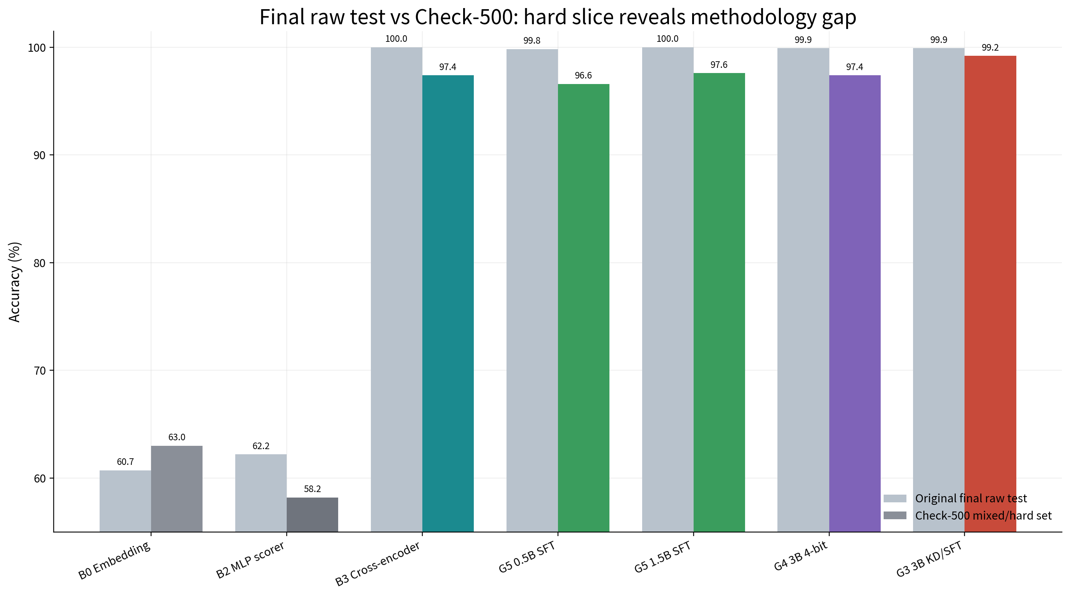
평가 프레임
04
raw final test와 Check-500 비교
raw final 포화 | Check-500 혼합/hard slice | 방법론 대비
01
기존 최종 원본 평가는 상위 모델이 포화
02
Check-500은 방법론 차이를 더 잘 드러냄
03
두 세트의 목적이 다르므로 직접 일반화는 조심
TOEIC 비즈니스 어휘 판정 | No-API / No-Retrain 결과 보고
04
Notes:
이 그래프는 왜 추가 Check-500을 봐야 하는지를 설명합니다. raw final test에서는 B3, G3, G5가 대부분 99% 이상으로 포화되어 보입니다. 이 상태에서는 어떤 방법론이 더 낫고 어디에서 깨지는지 잘 보이지 않습니다.
Check-500은 train/dev 행을 유지하면서 평가 500개를 뽑은 확인용 세트입니다. 생성/non-raw 행을 우선 포함하고 나머지를 원본 평가에서 seed 기반으로 채웠습니다. 그래서 원본 뜻뿐 아니라 Synonym, Antonym, Sense Disambiguation, Context Cloze가 섞입니다.
이 세트는 새로운 최종 성능표가 아니라 방법론 대비를 드러내기 위한 확인용 혼합/hard slice입니다.

Slide 5
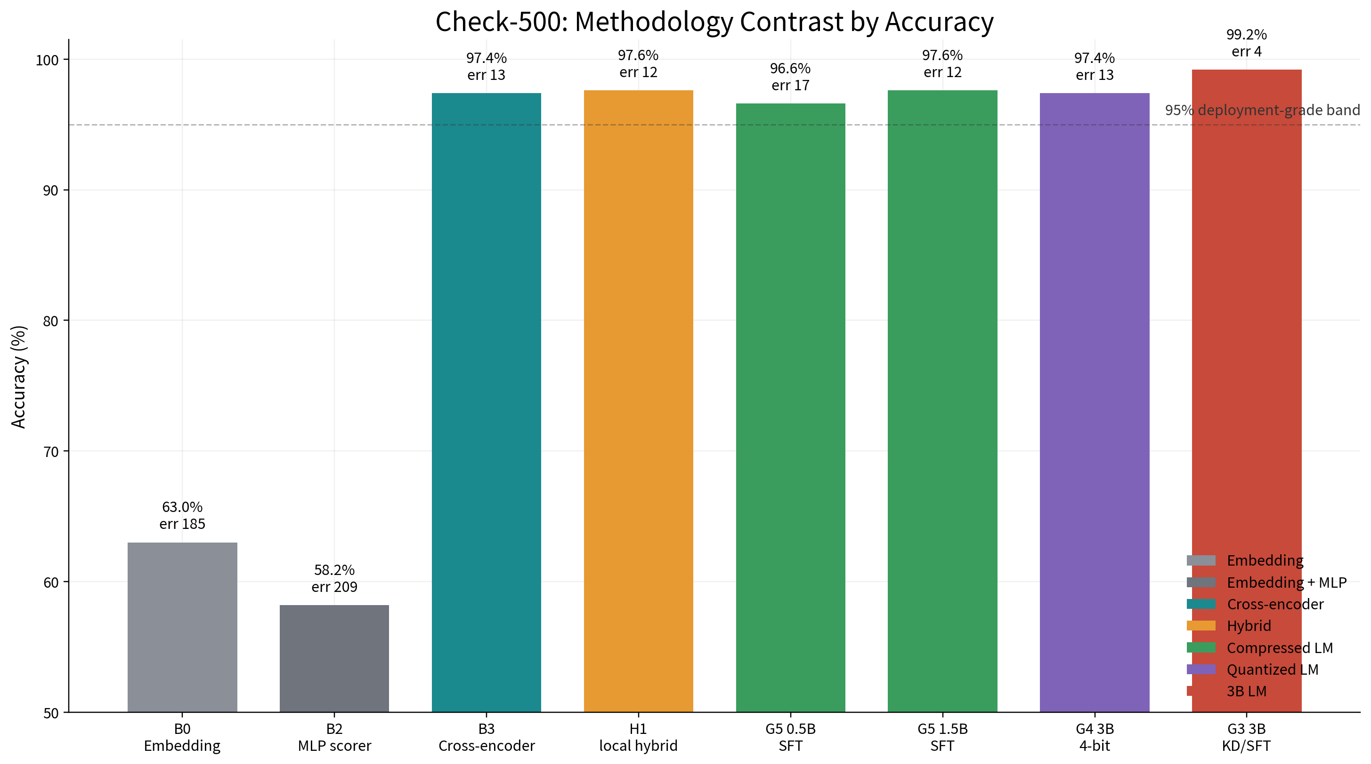
결과 1
05
Embedding 단독 기준선의 한계
Embedding 유사도 한계 | Cross-encoder 점프 | 판별 방식 변화
01
B0: 63.0%, 185 오류
02
B2: 58.2%, 학습 scorer도 한계
03
B3: 97.4%, +34.4pp 상승
04
첫 극적 대비는 모델 크기가 아니라 읽는 방식
TOEIC 비즈니스 어휘 판정 | No-API / No-Retrain 결과 보고
05
Notes:
첫 번째 결과는 가장 직관적입니다. B0는 뜻이 비슷한 option을 고르는 방식이고, B2는 그 위에 작은 학습형 점수 계산기를 얹은 방식입니다. 둘 다 60% 전후에 머뭅니다.
반면 B3는 문제와 option을 함께 읽고 비교합니다. 같은 판별형 계열 안에서도 문제를 읽는 방식이 바뀌면 97% 이상으로 올라갑니다.
따라서 첫 번째 결론은 '무조건 큰 AI가 필요하다'가 아닙니다. 먼저 채점 구조 자체가 Embedding 유사도에서 pairwise 비교로 바뀌어야 합니다.

Slide 6
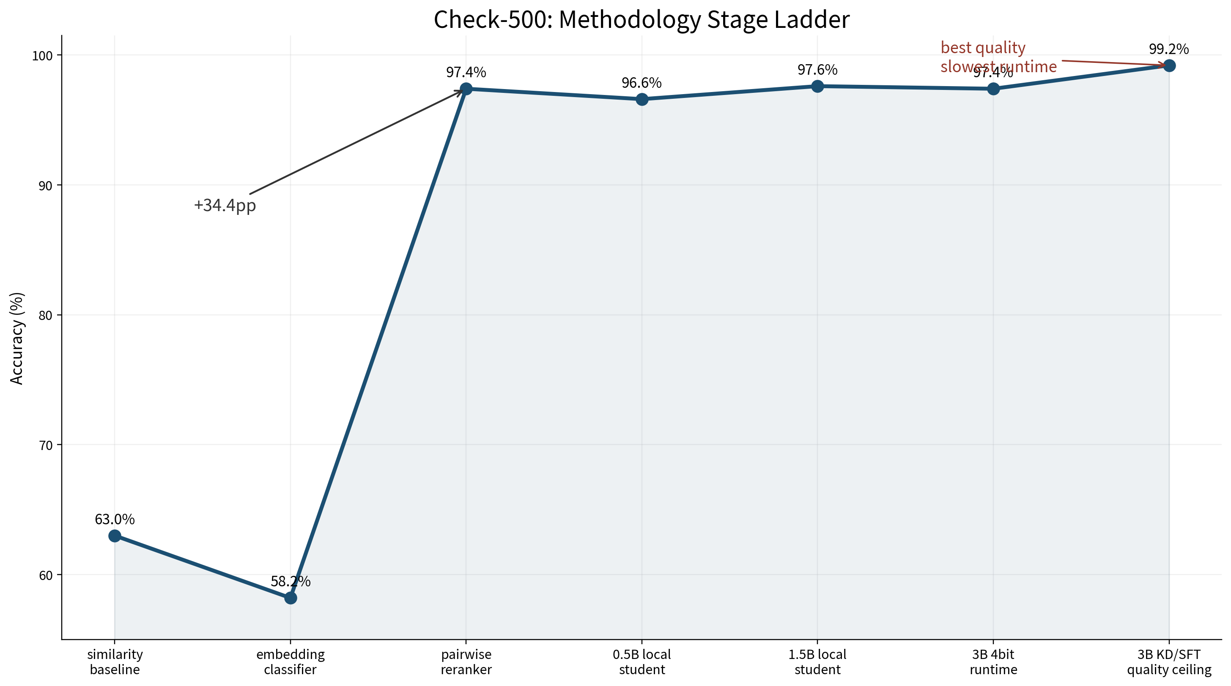
결과 1
06
방법론 단계 사다리
유사도 → pairwise 판독 → local LM → 압축
TOEIC 비즈니스 어휘 판정 | No-API / No-Retrain 결과 보고
06
Notes:
이 슬라이드는 전체 발표의 중심축입니다. 왼쪽에서 오른쪽으로 갈수록 문제 해결 방식이 바뀝니다. 단순 유사도, Embedding 분류기, pairwise 재순위화, 작은 local student, 3B 압축된 runtime, 3B 품질 상한으로 이어집니다.
가장 큰 점프는 B0/B2에서 B3로 넘어갈 때입니다. 그 뒤 상위 모델들은 96~99%대에서 경쟁합니다. 여기서는 평균 정답률보다 latency, memory, 어려운 사례, output contract가 더 중요해집니다.
이 사다리는 이후 Accuracy, latency, hard slice, output contract 결과를 같은 축 위에서 해석하기 위한 기준입니다.

Slide 7
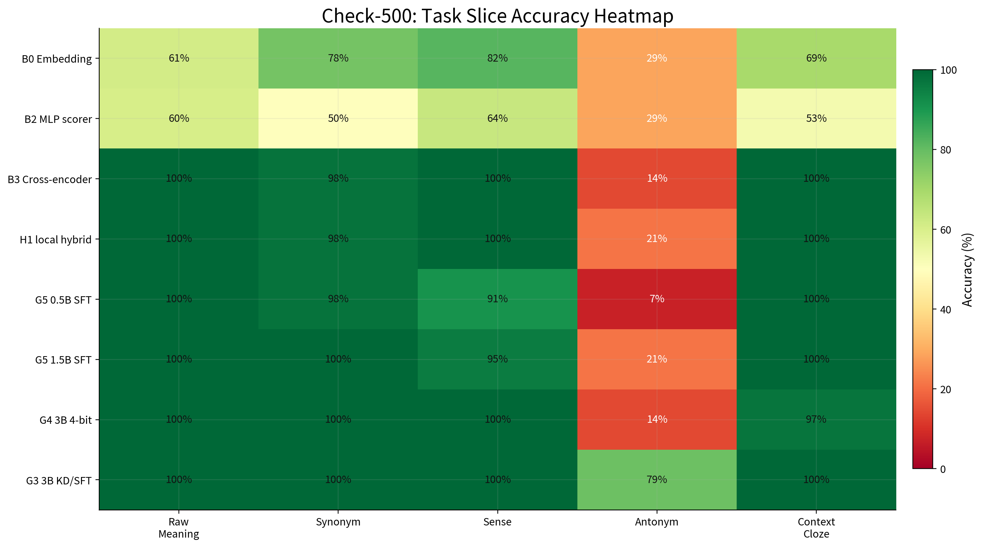
결과 2
07
평균 Accuracy 뒤의 hard slice
평균 Accuracy 포화 | Antonym hard slice | 모델별 취약점
01
Raw/Synonym/Sense/Context는 대부분 포화
02
Antonym은 모델별 편차가 가장 큼
03
hard slice가 방법론 차이를 설명
04
추가 hard evaluation 설계의 근거
TOEIC 비즈니스 어휘 판정 | No-API / No-Retrain 결과 보고
07
Notes:
이 히트맵은 평균 정답률만 보면 놓치는 지점을 보여줍니다. 원본, Synonym, Sense Disambiguation, Context는 강한 모델들이 대부분 잘 맞힙니다. 그래서 평균에서는 97%대 모델들이 비슷해 보입니다.
하지만 Antonym Selection 열을 보면 거의 모든 모델이 크게 흔들립니다. 이 유형은 단순히 비슷한 뜻을 찾는 것이 아니라 반대 관계를 판단해야 해서 모델의 이해 방식 차이가 더 크게 드러납니다.
따라서 발표에서 '우리 모델은 99%입니다'라고 끝내면 설계 의도가 약합니다. '쉬운 평균이 아니라 hard slice에서 어떤 모델이 버티는가'가 더 설득력 있는 포인트입니다.

Slide 8
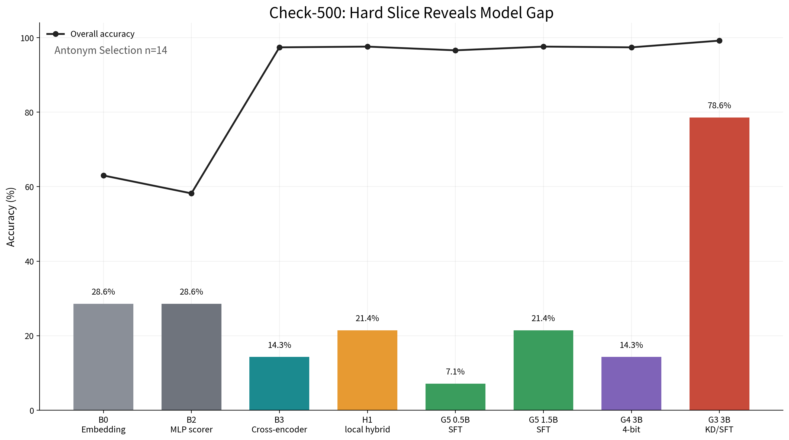
결과 2
08
Antonym 구간이 실제 stress test
Antonym stress test | hard slice 격차 | G3 품질 상한
예시: invoice
문장: The supplier agreed to invoice the client...
반대 관계: invoice ↔ pay
혼동 후보: bill / charge / collect
왜 어려운가: bill·charge는 invoice와 매우 가깝고, collect도 결제 맥락에 있어 헷갈린다.
해석: 단순 유사도나 option 점수화는 '반대 관계'를 잘 못 잡을 수 있다.
TOEIC 비즈니스 어휘 판정 | No-API / No-Retrain 결과 보고
08
Notes:
이 슬라이드는 발표에서 가장 드라마틱한 장면으로 쓸 수 있습니다. 전체 Accuracy는 B3, G5, G4, G3가 모두 높지만, Antonym Selection만 보면 격차가 크게 벌어집니다.
G3_Qwen은 14개 중 11개를 맞힌 반면, B3와 G4는 2개, G5 0.5B는 1개 수준입니다. 표본이 14개로 작다는 단서는 반드시 붙여야 하지만, 어려운 세트를 추가해야 하는 이유를 매우 잘 보여줍니다.
이 결과는 평균 Accuracy가 포화된 뒤에도 hard slice에서는 모델 용량과 학습 방식의 차이가 남는다는 근거입니다.

Slide 9
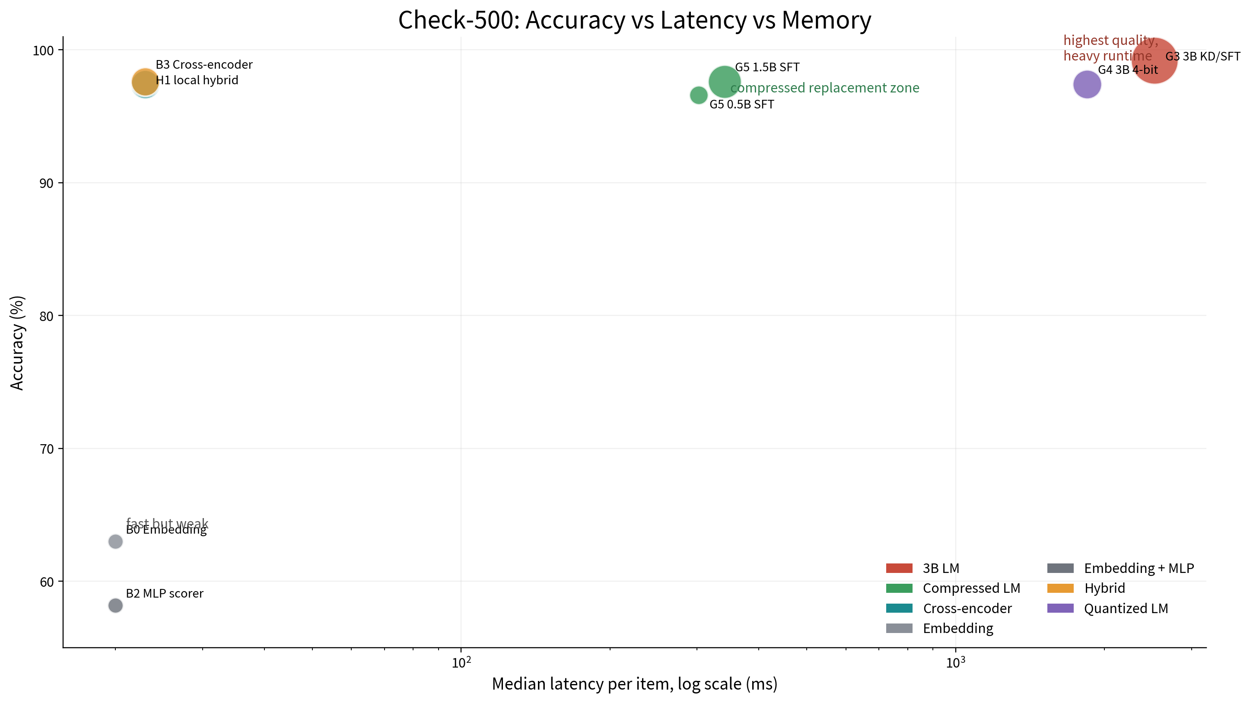
결과 3
09
Accuracy-latency-memory boundary
Accuracy | latency | memory footprint
01
G3: 99.2%, 2.52s
02
G5 1.5B: 97.6%, 341ms
03
G5 0.5B: 96.6%, 987MB
04
Accuracy-latency-memory footprint을 동시에 비교
TOEIC 비즈니스 어휘 판정 | No-API / No-Retrain 결과 보고
09
Notes:
여기서부터는 제품 관점입니다. G3는 가장 정확하지만 오른쪽 위에 있습니다. 즉 품질은 좋지만 느리고 무겁습니다.
G5 0.5B와 1.5B는 Accuracy가 조금 낮거나 비슷하면서도 훨씬 왼쪽에 있습니다. 이는 latency가 짧다는 뜻입니다. 특히 0.5B는 memory footprint도 작습니다.
발표 핵심은 '3B가 제일 좋다'가 아닙니다. 제한된 어휘 판정에서는 작은 내부 AI가 큰 모델을 상당 부분 대체할 수 있는 실용 구간이 보인다는 것입니다.

Slide 10
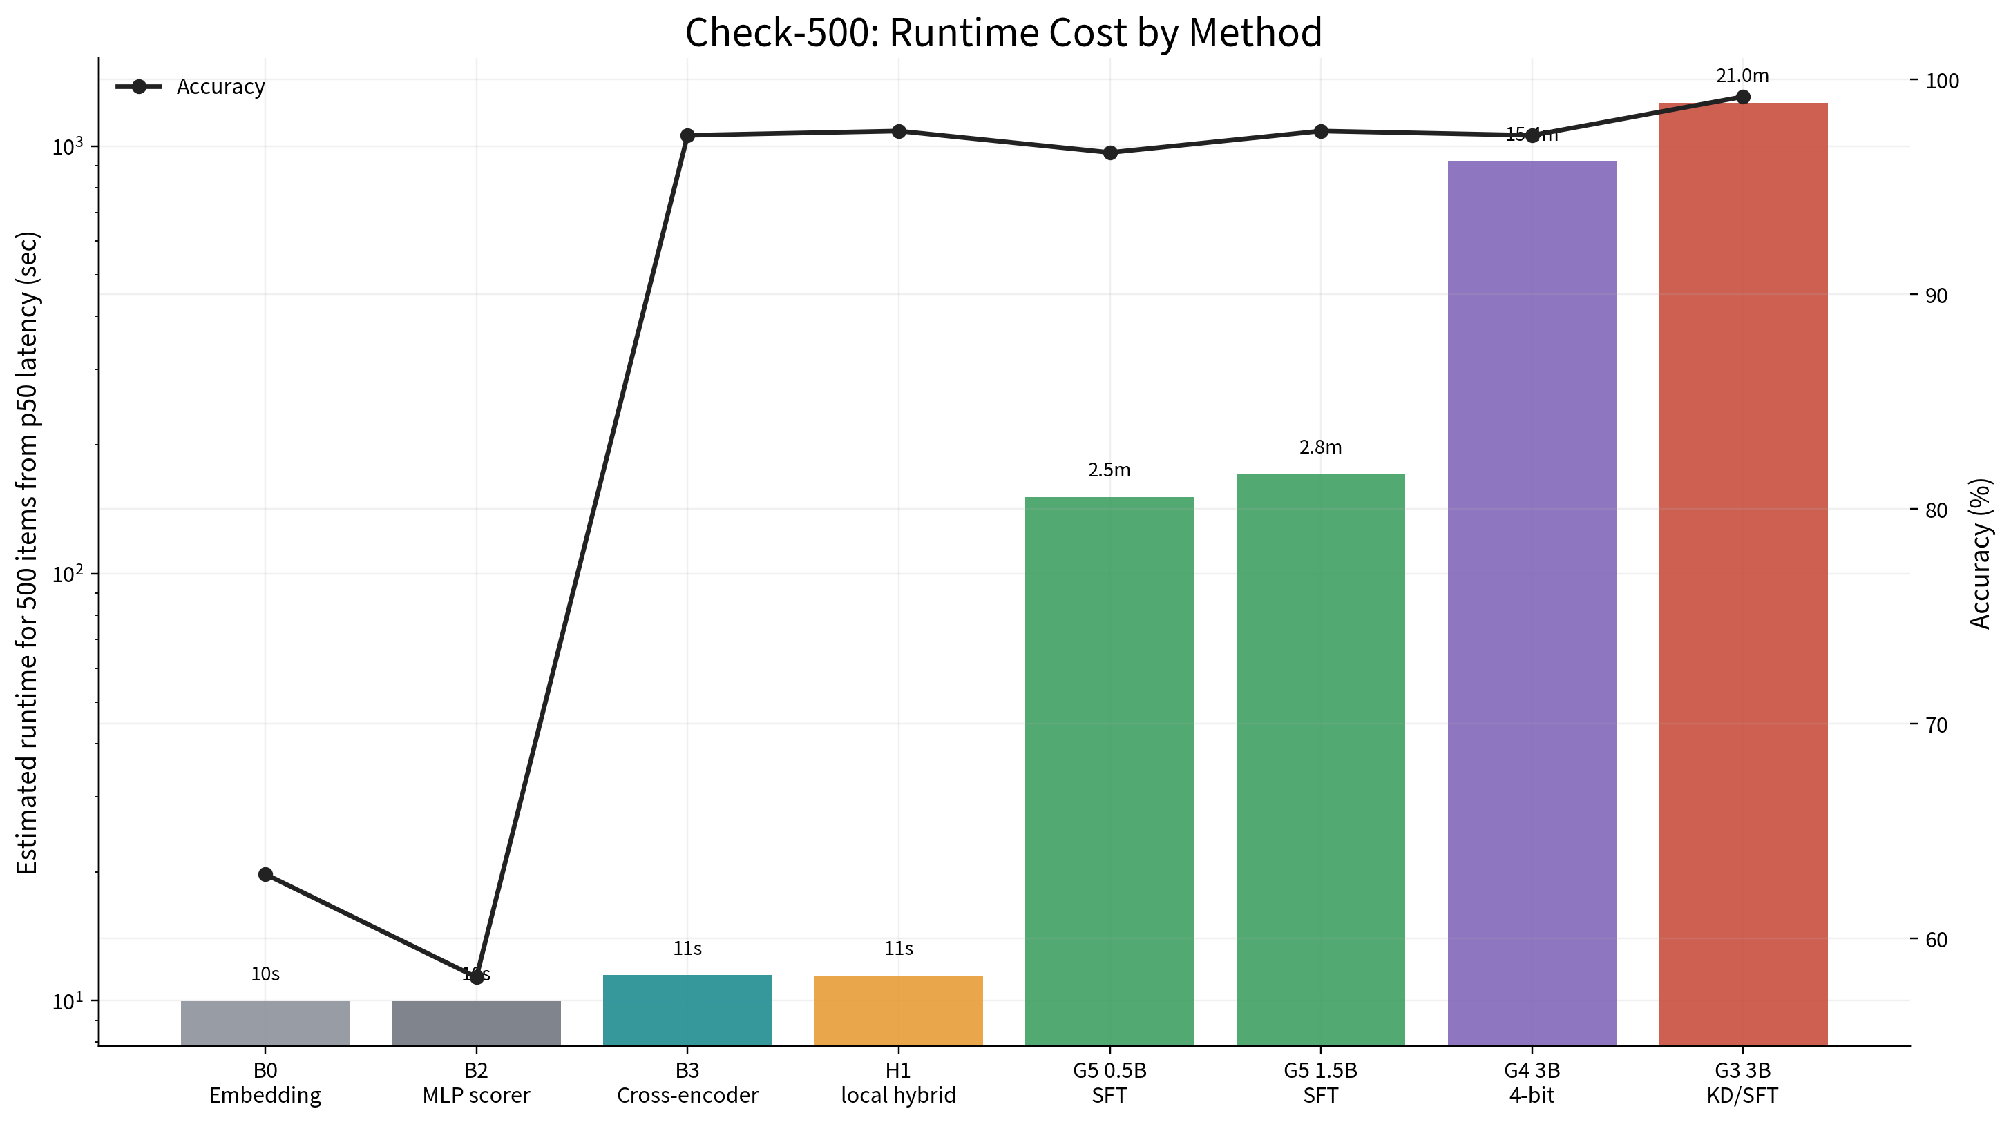
결과 3
10
Runtime이 배포 판단을 만든다
500개 runtime | local runtime 차이 | 운영 비용
TOEIC 비즈니스 어휘 판정 | No-API / No-Retrain 결과 보고
10
Notes:
이 그래프는 각 모델의 p50 latency를 500개에 곱해 대략적인 runtime을 보여줍니다. 실제 wall-clock과 완전히 같지는 않지만 운영 감각을 전달하기 좋습니다.
B0, B2, B3는 초 단위입니다. G5 0.5B와 1.5B는 몇 분 단위입니다. G4와 G3는 15~21분 수준으로 올라갑니다.
이 결과는 작은 Accuracy 개선폭이 큰 runtime 증가를 동반할 수 있음을 보여주므로, 운영 후보 선택에서 latency를 함께 봐야 합니다.

Slide 11
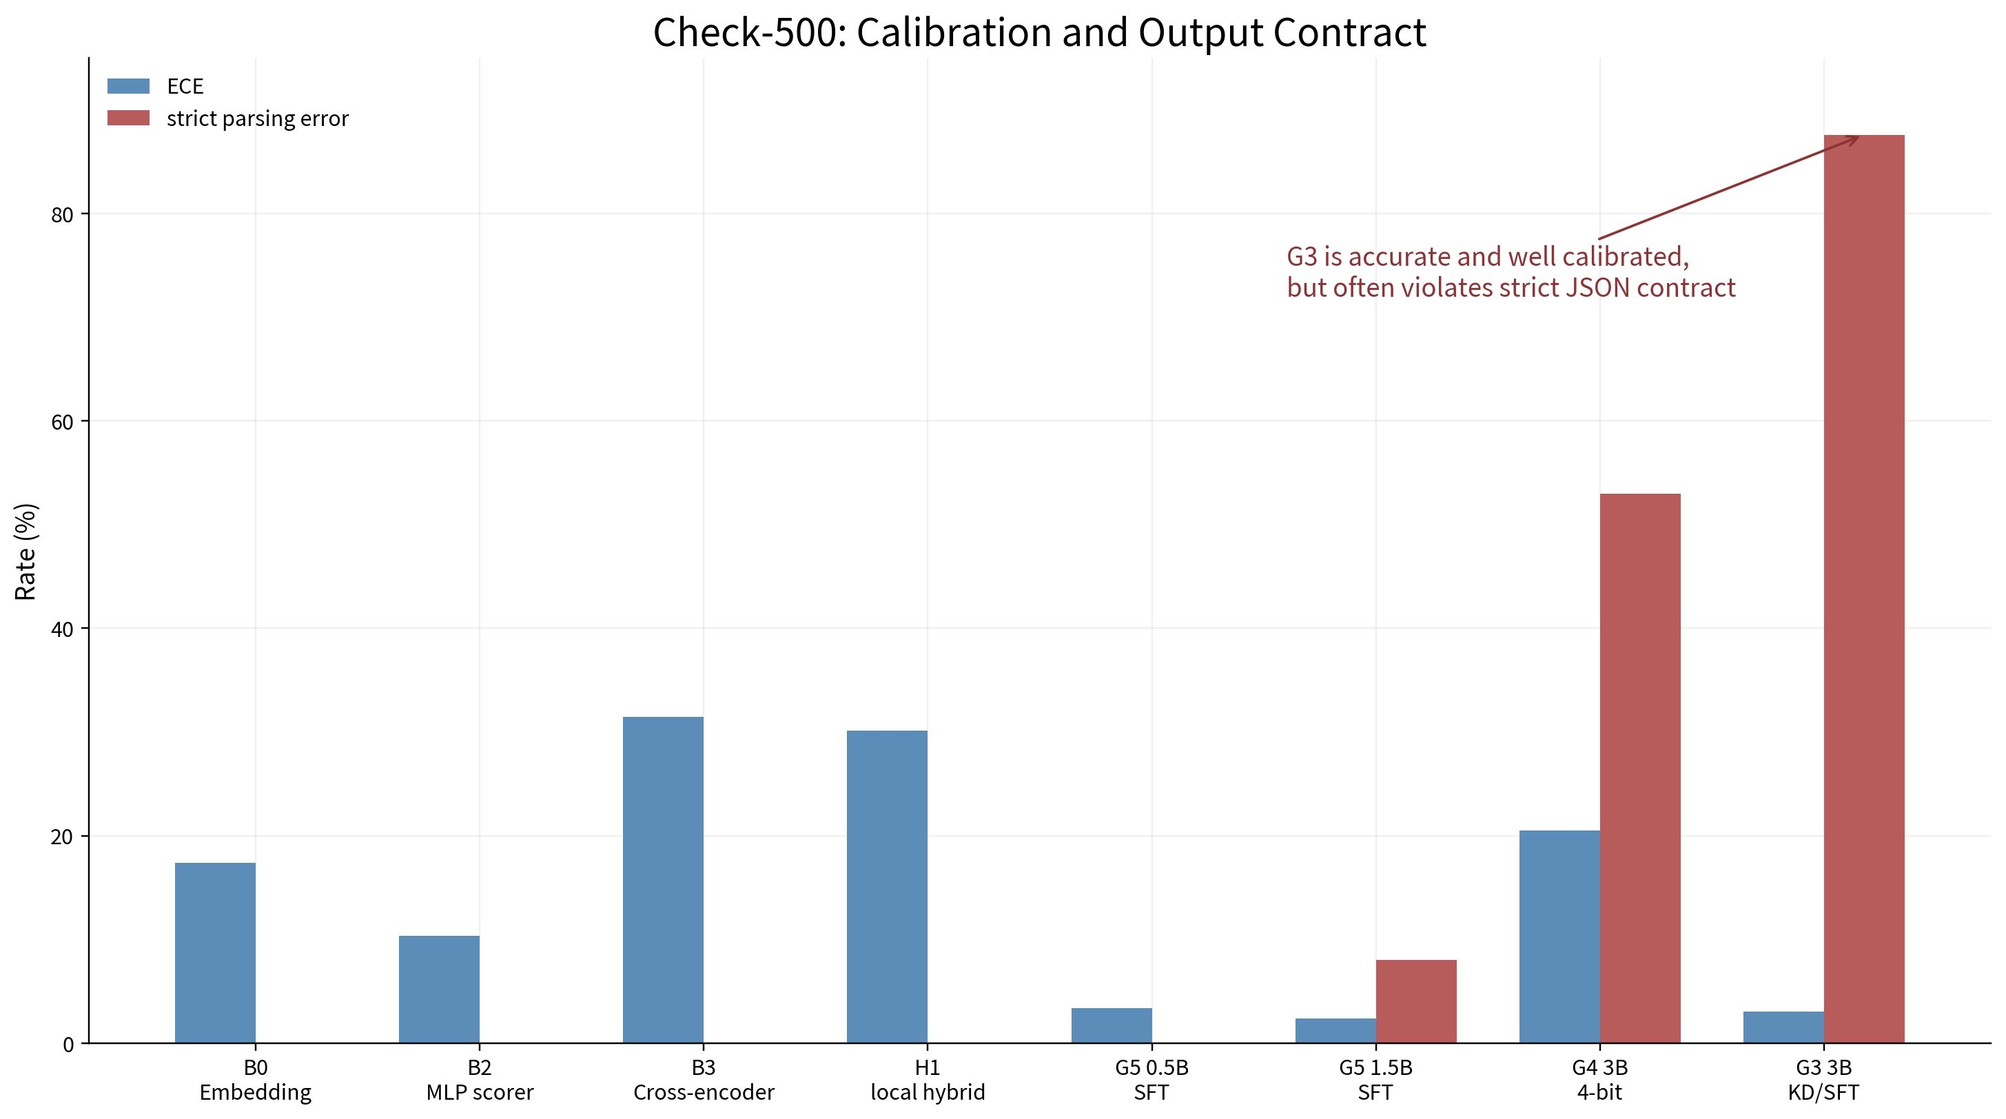
결과 4
11
Reliability는 Accuracy와 다르다
Accuracy | Calibration | output contract
01
Accuracy: 맞혔는가
02
ECE: 자신감이 믿을 만한가
03
strict parsing 오류: answer contract를 지켰는가
04
서비스 채점기는 세 지표를 함께 봐야 함
TOEIC 비즈니스 어휘 판정 | No-API / No-Retrain 결과 보고
11
Notes:
이 슬라이드는 제품 자동화에서 매우 중요합니다. G3는 정답률과 Calibration은 좋지만 strict parsing 오류가 높습니다. 즉 답은 맞히지만 우리가 요구한 answer contract를 자주 엄격히 지키지 못합니다.
반대로 G5 0.5B는 정답률은 G3보다 낮지만 strict parsing 오류가 0입니다. 작은 모델이 더 제품 친화적인 출력 습관을 가질 수 있다는 점이 보입니다.
이 결과는 자동 채점 경로에서는 정답률뿐 아니라 output contract 준수가 별도 품질 요건임을 보여줍니다.

Slide 12
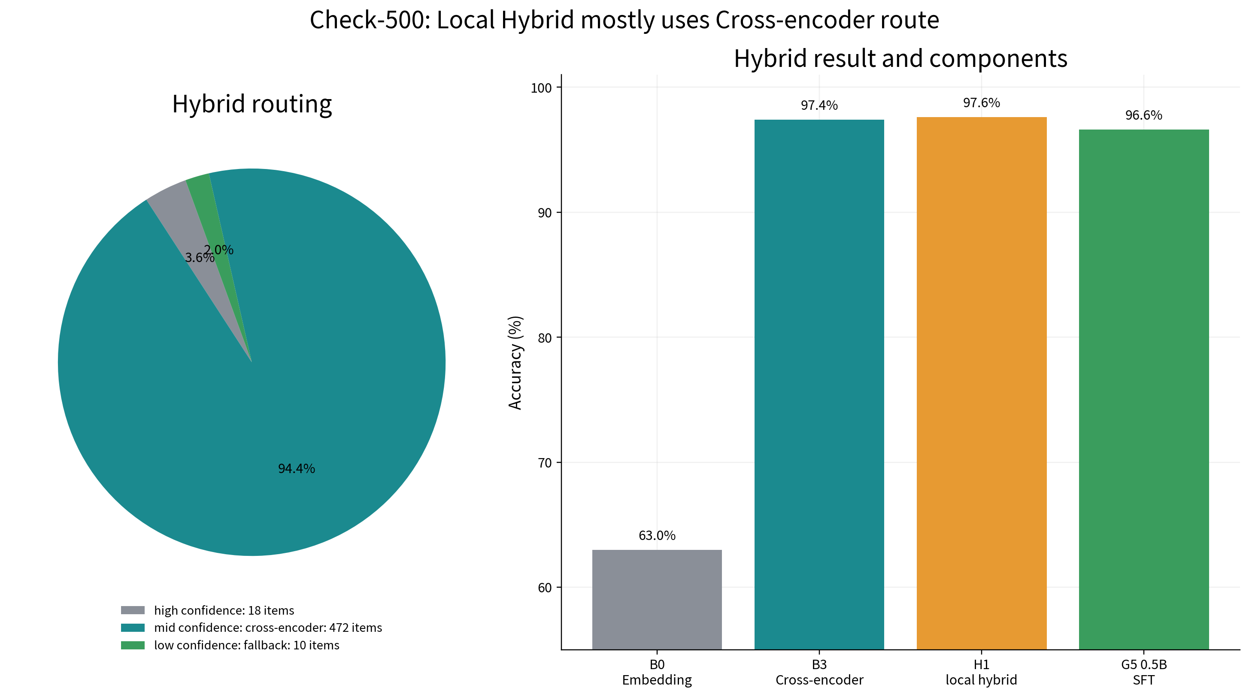
결과 5
12
Hybrid routing은 운영 policy 실험
confidence routing | local fallback | 비용-품질 policy
TOEIC 비즈니스 어휘 판정 | No-API / No-Retrain 결과 보고
12
Notes:
Hybrid는 쉬운 문제는 싼 방식으로 처리하고 어려운 문제만 더 똑똑한 모델로 보내는 전략입니다. 이 접근은 운영 비용을 줄이는 데 중요합니다.
하지만 현재 결과를 보면 94.4%가 Cross-encoder로 갔습니다. 즉 성능은 좋지만 아직 '대부분을 싼 방식으로 처리했다'고 말하기는 어렵습니다.
따라서 발표에서는 Hybrid를 완성된 최적 policy가 아니라 '다음 단계에서 confidence 임계값과 cost sweep 격자를 조정해 frontier를 만들 대상'이라고 설명해야 안전합니다.

Slide 13
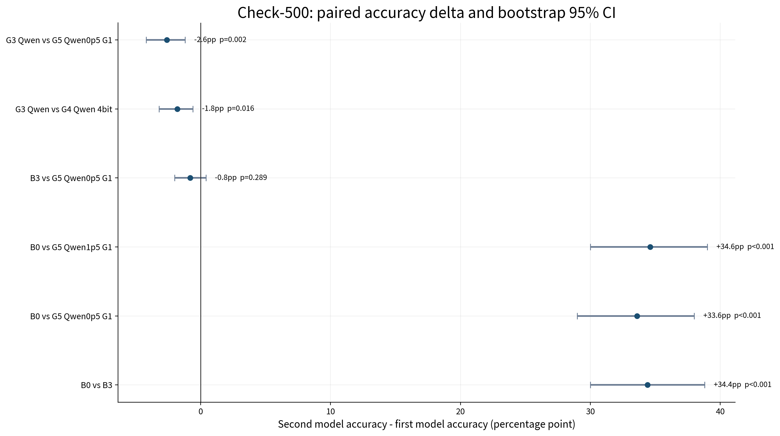
통계
13
paired statistics: 실제 차이가 있는 개선
paired comparison | B0 대비 점프 | 상위권 차이 검정
01
B0 → B3/G5: +33~35pp
02
B3 대비 G5 0.5B: 차이 작고 유의하지 않음
03
G3는 상위권에서도 품질 이점 존재
04
통계 결과는 비용 판단과 함께 해석
TOEIC 비즈니스 어휘 판정 | No-API / No-Retrain 결과 보고
13
Notes:
이 장은 통계적 근거를 제시하는 본문 슬라이드입니다. B0에서 B3나 G5로 올라가는 차이는 30%p 이상이며 통계적으로 매우 뚜렷합니다.
반면 B3와 G5 0.5B 사이 차이는 유의하지 않습니다. 이 말은 'G5 0.5B가 무조건 B3보다 낫다'가 아니라, 이 Check-500 범위에서는 둘의 평균 Accuracy 차이가 작다는 뜻입니다.
G3와 G5 0.5B, G3와 G4 4bit는 작은 차이지만 CI가 0을 넘지 않습니다. 즉 G3의 품질 이점은 확인되지만, 그 이점이 latency/memory 비용을 정당화하는지는 별도 의사결정입니다.

Slide 14
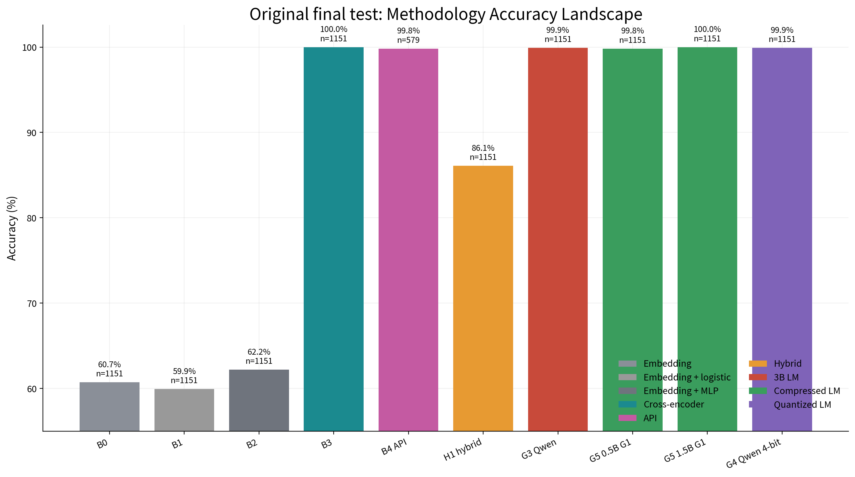
raw final
14
raw final test 결과 지형
raw final test | 상위 모델 포화 | 방법론 대비 제한
TOEIC 비즈니스 어휘 판정 | No-API / No-Retrain 결과 보고
14
Notes:
이 장은 원본 실험 설계의 결과표입니다. raw final test 기준으로 B3, API, G3, G5, G4가 대부분 99% 이상입니다. 이 결과만 보면 '다 잘한다'가 결론처럼 보입니다.
하지만 이 포화 자체가 중요한 관찰입니다. TOEIC 비즈니스 어휘의 Raw Meaning Selection은 상위 모델에게 너무 쉬운 평가일 수 있습니다.
그래서 발표에서는 raw final test를 '상위 모델이 기본 task를 해결했음'을 보여주는 배경으로 두고, 실제 방법론 차이는 Check-500과 hard slice에서 설명합니다.

Slide 15
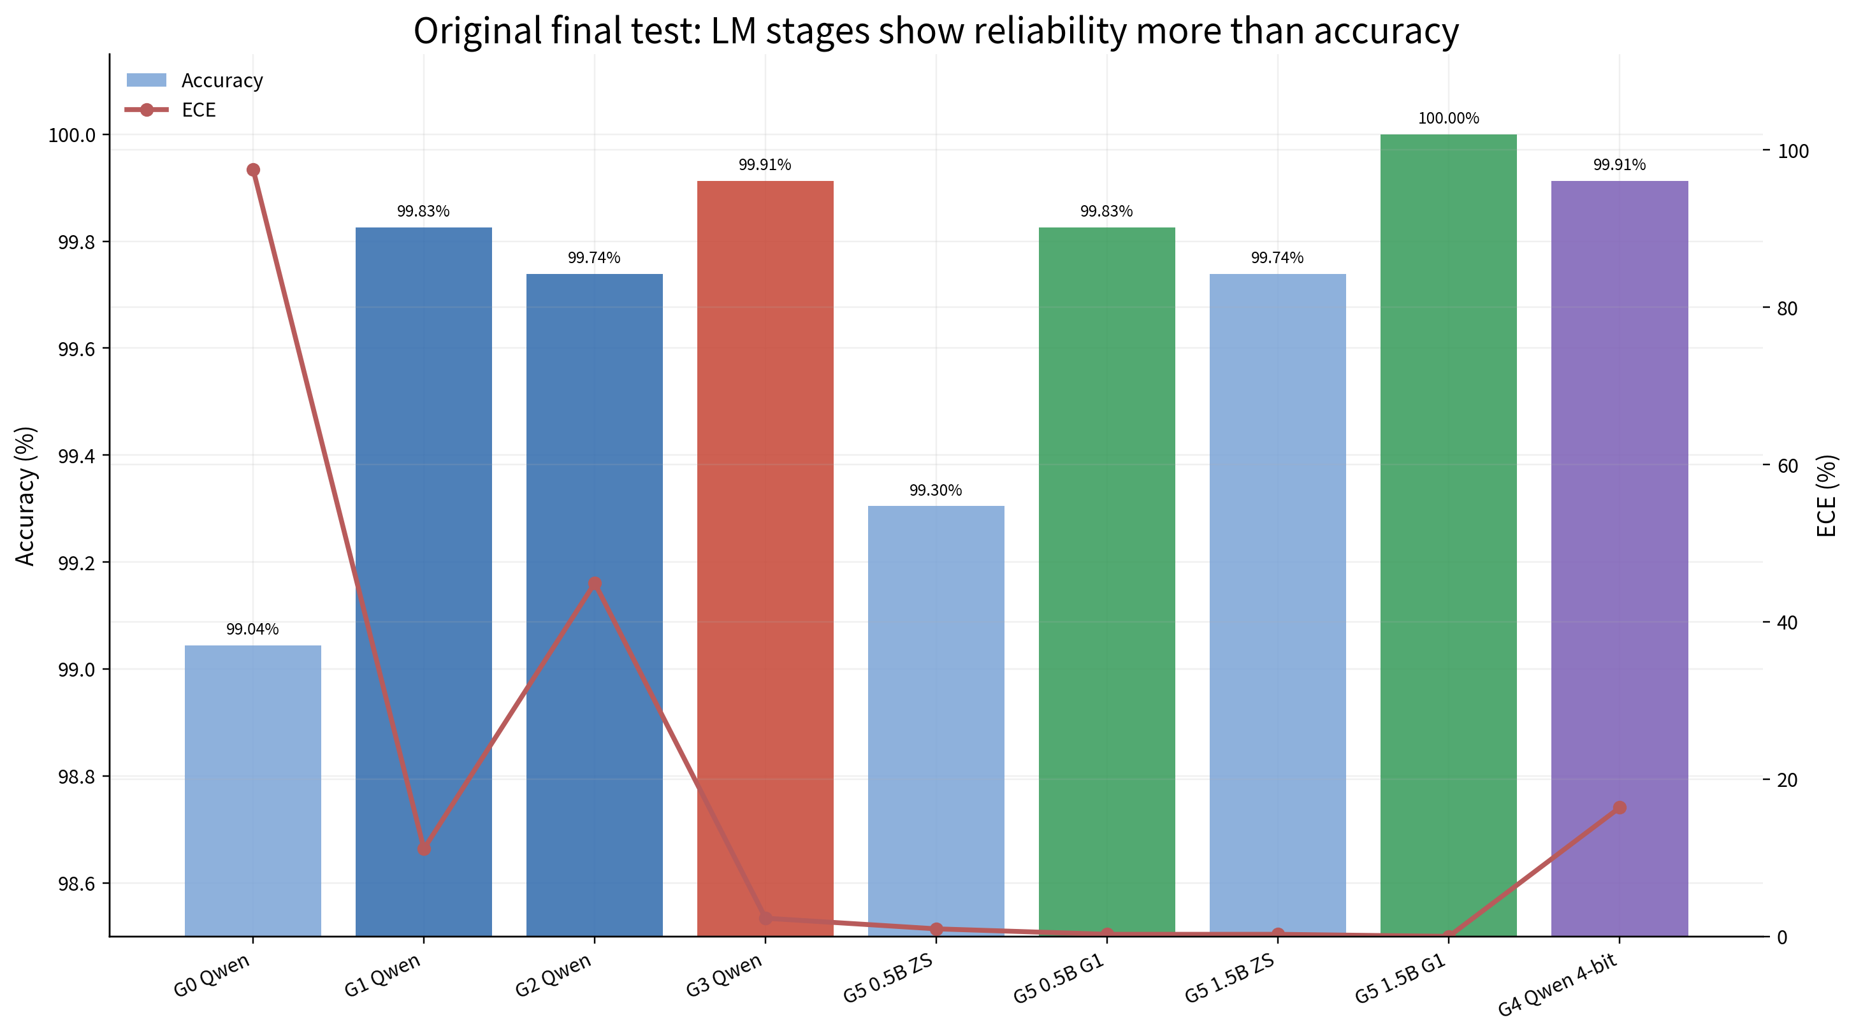
LM 경로
15
LM 단계: Accuracy 포화 이후 reliability
LM Accuracy 포화 | confidence 안정성 | 출력 안정성
01
raw final에서는 LM Accuracy가 이미 높음
02
zero-shot의 confidence는 불안정할 수 있음
03
SFT/KD는 reliability 관점에서 의미
04
압축 모델은 deployability 관점에서 의미
TOEIC 비즈니스 어휘 판정 | No-API / No-Retrain 결과 보고
15
Notes:
원본 계획에서는 zero-shot, SFT, KD를 비교하려 했습니다. 결과를 보면 raw final test에서는 zero-shot도 이미 높습니다. 따라서 'SFT/KD가 Accuracy를 폭발적으로 올렸다'는 주장은 약합니다.
대신 G0 Qwen의 ECE가 매우 높고, SFT/KD 이후 Calibration이 개선되는 흐름을 볼 수 있습니다. 제품 채점기 관점에서는 정답률만큼 자신감의 reliability가 중요합니다.
이 장은 LM-만 발표를 해야 할 때 특히 유용합니다. 메시지는 'fine-tuning improves reliability, compression improves deployability'입니다.

Slide 16
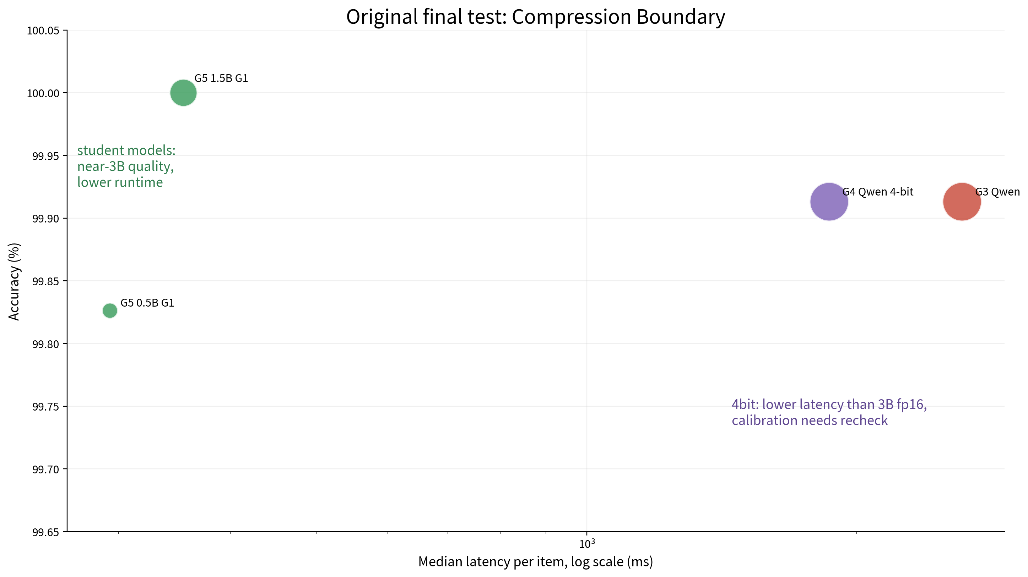
압축
16
압축 boundary
소형 local LM | 4bit runtime | deployment boundary
TOEIC 비즈니스 어휘 판정 | No-API / No-Retrain 결과 보고
16
Notes:
이 장은 원본 실험 설계의 핵심 장면에 가장 가깝습니다. 큰 3B 모델은 거의 완벽하지만 무겁습니다. G5 0.5B와 1.5B는 훨씬 빠르고 가벼운데 raw final test에서는 거의 같은 품질입니다.
4bit는 같은 3B 계열을 압축해 latency를 줄이는 경로입니다. 다만 현재 결과에서는 VRAM 감소를 강하게 주장하지 않고, Calibration 재확인이 필요하다는 단서를 붙입니다.
결론은 큰 모델을 무조건 쓰는 것이 아니라, 제한된 task에서는 작은 내부 AI와 압축 Runtime이 실용적인 대체 boundary를 만든다는 것입니다.

Slide 17
부록
Notes:
부록 진입 전 잠깐 멈추고, 이후 장표는 발표 본문이 아니라 질의 대응용 근거 자료로 전환합니다.

Slide 18
부록
18
실험 설계 부록 지도
데이터 구성 | 모델군 | 평가 절차 | 근거 범위
원본 GT
증강
검증
확인용 부분집합
local run
단어 / 뜻
4지선다 MCQ
Synonym / Sense Disambiguation
Antonym / Context Cloze
auto filter +
judge validation
500개 test items
raw + generated
B / G / H
No-API check
B 계열
G 계열
H 계열
지표
판별형 점수화
local LM과 adapter
routing policy
집계 근거만 사용
B0 유사도, B2 scorer 재사용, B3 pairwise Cross-encoder
G3 품질 상한, G4 4bit 로딩, G5 소형 local SFT adapter
B0 confidence gate 기반 기존 B3/G5 prediction
Accuracy, task slice, ECE, strict parsing, p50 latency, memory, paired statistics
설계 근거
모델 구조
집계 지표
표시된 한계
TOEIC 비즈니스 어휘 판정 | No-API / No-Retrain 결과 보고
18
Notes:
이 장은 부록 전체의 읽는 순서를 정리합니다. 이후 부록은 결과 그림만 모은 것이 아니라, 데이터 구성, 증강 검증, 모델군 설정, 평가 지표, 해석 boundary까지 실험 설계 관점으로 이어집니다.
먼저 원본 어휘와 generated task가 어떻게 확인 세트로 들어왔는지 보여주고, 그 다음 B/G/H 모델군의 평가 방식과 학습 목표를 구분합니다. 마지막으로 지표와 paired statistics로 해석을 제한합니다.

Slide 19
부록
19
데이터와 증강 절차
원본 anchor | generated task 유형 | validation gate | teacher signal
원본 anchor
task 생성
auto filter
judge validation gate
Check-500
단어 / 품사
뜻
Synonym / Sense Disambiguation
Antonym / Context Cloze
형식
teacher score
의미
누수
raw 388
generated 112
Source 혼합
generated task 구성
teacher signal 위치
원본
388
Synonym
40
hard label
soft score
생성
112
Sense Disambiguation
22
A / B / C / D
목표 유지
4지선다
점수
Antonym
14
확인용 부분집합만
Context Cloze
36
KD soft score
G5 hard label 확인
고난도 구성
구간 보기
TOEIC 비즈니스 어휘 판정 | No-API / No-Retrain 결과 보고
19
Notes:
이 장은 데이터 증강 관련 질문을 실험 설계 관점에서 받기 위한 장표입니다.
generated rows는 task 다양성을 만들기 위한 보조 데이터입니다. Check-500에는 원본 평가 388개와 judge-validated generated 112개가 섞였고, 학습 설계에서는 SFT용 원본+증강 보기와 KD용 teacher score 보기가 분리됩니다.
정답 anchor는 데이터 본문의 답안 라벨을 유지하고, teacher score는 option별 soft confidence를 제공하는 보조 신호입니다. G3 KD에서는 이 soft distribution이 answer letter KL loss에 들어갑니다.
아니라고 답합니다. judge-validated는 auto filter와 독립 judge validation을 통과했다는 뜻이며 사람 승인과 분리합니다.

Slide 20
부록
20
모델군 구조 지도
B/G/H 계열 | 구성 요소 상태 | evaluation mode
B 계열: 판별형 점수화
G 계열: local LM + adapter
H 계열: routing policy
B3
B0
B2
G3
G4
gate
94.4%
Embedding
점수
MLP scorer
재사용
3B
LoRA KD
같은 3B
4bit 로딩
B0
confidence
G5
2.0%
B3
G5
Cross-encoder
FT 비활성
0.5B / 1.5B
G1 SFT adapter
Accuracy 범위: 58.2% → 97.4%
Accuracy: G3 99.2%, G5 1.5B 97.6%
H1 Accuracy 97.6%
option 점수화
생성 없음
G5 SFT adapter
KD 별도 경로
routing 후보
cost sweep 후속
TOEIC 비즈니스 어휘 판정 | No-API / No-Retrain 결과 보고
20
Notes:
이 장은 B/G/H 각 실험군이 정확히 무엇을 수행했는지 한 표로 설명하기 위한 설계 부록입니다.
현재 부록의 No-API / No-Retrain 확인은 모든 모델을 evaluation mode로 실행했습니다. B2는 기존 scorer 재사용, B3는 파인튜닝 비활성화, G3/G4/G5는 기존 adapter 로딩, H1은 기존 prediction 출력을 routing합니다.
이 표에서 G5는 소형 local SFT adapter 평가로 분리합니다. teacher-logits KD 압축은 별도 경로로 설명해야 합니다.

Slide 21
부록
21
목표 함수·추론·지표 절차
학습 목표 | answer contract | 결정적 추론 | 집계 지표
학습 목표 흐름
추론과 answer contract
SFT
LoRA
G5
prompt
LM
parser
assistant 출력
completion CE
adapter
업데이트
G1 SFT
확인
MCQ +
형식
결정적
생성
엄격 +
fallback
G3 KD 목표 = completion CE + 0.5 × KL(teacher A/B/C/D)
Accuracy 지표
strict parsing 지표
지표 그룹
Accuracy
task slice
ECE
strict parsing
p50 latency
RAM/VRAM
paired statistics
전체
원본/Synonym/Antonym/Context Cloze
confidence
형식
runtime
사용량
동일 500문항
TOEIC 비즈니스 어휘 판정 | No-API / No-Retrain 결과 보고
21
Notes:
이 장은 loss, 추론 방식, metric 산출 방식에 대한 상세 질문을 한 번에 받기 위한 설계 장표입니다.
SFT는 assistant 출력 completion CE입니다. G3 KD는 completion CE에 answer letter soft distribution KL을 더합니다. B/H 계열은 현재 확인 실행에서 LM 학습 목표가 없습니다.
모델은 구조화된 answer contract를 따르도록 prompt를 받습니다. strict contract를 지키지 않아도 fallback parser로 답을 복원할 수 있으므로, Accuracy와 strict parsing 오류를 분리해 보고합니다.
각 문항 단위 local 추론에서 p50 latency와 최대 RAM/VRAM을 집계한 운영 지표입니다. 실제 API 비용이 아니라 local runtime 부담을 비교하는 지표입니다.

Slide 22
부록
22
시각 근거: 평가 난이도와 방법론 격차
raw saturation | Check-500 대비 | 방법론 격차
raw final과 Check-500
방법론 Accuracy 격차
평가 난이도 근거
B0/B2/B3/G 계열 대비
TOEIC 비즈니스 어휘 판정 | No-API / No-Retrain 결과 보고
22
Notes:
부록은 표 목록이 아니라, 질문이 들어왔을 때 바로 가리킬 수 있는 근거 화면으로 구성합니다.
각 패널은 본문 메시지와 연결되는 대표 그림입니다. 세부 artifact 원문은 포함하지 않습니다.

Slide 23
부록
23
시각 근거: hard slice와 deployability
Antonym 고난도 | latency-memory boundary
Antonym hard slice
Accuracy-latency-memory
평균 뒤의 취약점
deployment boundary
TOEIC 비즈니스 어휘 판정 | No-API / No-Retrain 결과 보고
23
Notes:
hard slice와 deployability 관련 질문에 대응하는 근거 화면입니다.
평균 정답률 이후의 차이를 hard slice와 runtime frontier에서 분리해 보여줍니다.

Slide 24
부록
24
평가 세트 근거
500개 test items | raw/generated 혼합 | task slice 구성
전체 메타데이터 행
Check test rows
원본 test rows
generated rows
No-API 실행
7534
500
388
112
8
train/dev/test 유지
발표용 부분집합
원본 GT 항목
judge 통과 항목
local 전용 모델
통제 확인용 분할 유지
평가 task 구성
학습
5787
Raw Meaning Selection
388
검증
Synonym Selection
40
1247
평가
Context Cloze
36
500
Sense Disambiguation
22
train/dev 유지
test-only 비교
B0/B2 조건 유지
Antonym Selection
14
TOEIC 비즈니스 어휘 판정 | No-API / No-Retrain 결과 보고
24
Notes:
이 장은 Check-500이 어떤 평가 묶음인지 시각적으로 보여주는 근거 장표입니다.
train/dev 행은 기준선 튜닝과 scorer 재사용 검증을 위해 유지했고, 발표에서 직접 비교하는 test rows는 500개입니다.

Slide 25
부록
25
평가 부분집합 시각 점검
통제 부분집합 | hard label distribution | generated slice 점검
평가 구성
hard label distribution
generated slice 점검
1. train/dev 유지
A
189
Synonym
A 40/40
학습 5787 / 검증 1247
B
129
Sense Disambiguation
A 22/22
2. 평가 부분집합 선택
C
80
Context Cloze
A 34/36
평가 500개, seed 고정
D
102
Antonym
n=14
3. 출처 혼합
raw 388 + generated 112
원본 균형
생성 고난도
집계만 사용
고난도
최종 아님
균형 보완
4. evaluation only
No-API call / No-Retrain
집계 라벨 보기
generated slice 범위
확인 전용
고정 seed
local 평가
TOEIC 비즈니스 어휘 판정 | No-API / No-Retrain 결과 보고
25
Notes:
아닙니다. Check-500은 raw final test 포화 이후 방법론 차이를 보기 위한 통제된 확인 세트입니다. train/dev 행은 기준선 튜닝과 scorer 재사용 조건을 유지하기 위한 배경이고, 발표 비교 대상은 평가 500개입니다.
사람 검수라고 말하지 않습니다. 표현은 judge-validated 증강으로 제한합니다. auto filter와 독립 judge validation을 통과한 항목이라는 의미입니다.
전체 500개는 raw 388개가 섞여 A/B/C/D distribution이 완전히 한쪽으로 쏠리지는 않습니다. 다만 generated slice는 Synonym, Sense Disambiguation, Context에서 A 편향이 있으므로 unbiased benchmark가 아니라 stress slice 근거로만 사용한다고 설명합니다.

Slide 26
부록
26
모델 구조: B0 / B2 / B3
판별형 계열 | 모델별 흐름 | adapter 없음
B0
Embedding 유사도 기준선
Accuracy
p50
adapter
63.0%
20ms
없음
문제/option
문장 Embedding
유사도 점수
argmax 답안
B2
Embedding 특징값 + 재사용 scorer
Accuracy
p50
학습
58.2%
20ms
재사용
문제/option
Embedding 특징값
기존 MLP scorer
argmax 답안
B3
문제-option Cross-encoder
Accuracy
p50
adapter
97.4%
23ms
없음
문제 + option
Cross-encoder
pairwise 점수
ranked answer
TOEIC 비즈니스 어휘 판정 | No-API / No-Retrain 결과 보고
26
Notes:
B 계열은 생성형 답변을 만들지 않고, option 점수화로 정답을 고르는 판별형 경로입니다.
B0, B2, B3를 하나의 통합 구조가 아니라 모델별 흐름으로 분리해 보여줍니다.
현재 확인 실행에서는 재학습하지 않았습니다. B3는 문제-option Cross-encoder를 그대로 사용해 네 option 점수를 비교한 결과입니다.
B0/B2는 문제와 option을 따로 Embedding하거나 Embedding features를 scorer에 넣습니다. 반면 B3는 문제-option pair를 함께 읽기 때문에 Synonym, Context, 오답 후보 간 미세 차이를 더 잘 잡습니다.

Slide 27
부록
27
모델 구조: G3 / G4
3B local LM | LoRA adapter | 4bit 로딩
G3
Qwen 3B local LM + 기존 LoRA adapter
Accuracy
p50
RAM
99.2%
2.52s
5.8GB
MCQ prompt
Qwen 3B 기반 모델
LoRA 최종 adapter
구조화 답안
G4
Qwen 3B 4bit 로딩 + 같은 adapter 경로
Accuracy
p50
RAM
97.4%
1.85s
2.2GB
MCQ prompt
4bit 로딩 기반 모델
LoRA adapter 병합 경로
구조화 답안
TOEIC 비즈니스 어휘 판정 | No-API / No-Retrain 결과 보고
27
Notes:
G3와 G4는 같은 Qwen 3B 계열 adapter를 중심으로 해석합니다.
G3는 품질 상한, G4는 4bit 로딩을 통한 압축 runtime 확인으로 분리해 설명합니다.
G3는 assistant 출력 완성에 대한 causal LM loss를 기본으로 두고, answer letter A/B/C/D 위치의 soft distribution KL loss를 더합니다. 기본 람다_soft는 0.5입니다. 전체 sequence distillation이라고 말하지 않습니다.
아닙니다. 같은 3B adapter 경로를 유지하고 기반 모델 로딩만 4bit로 바꿔 runtime과 memory 절충을 확인한 것입니다.
아닙니다. Check-500에서는 memory와 latency가 줄지만 Accuracy와 strict parsing 안정성은 G3보다 떨어집니다. 따라서 절충 실험으로 설명합니다.

Slide 28
부록
28
모델 구조: G5 소형 local LM
0.5B / 1.5B | LoRA adapter | deployment candidate
G5 0.5B
가장 작은 local student + LoRA adapter
Accuracy
p50
RAM
96.6%
302ms
987MB
MCQ prompt
Qwen 0.5B 기반 모델
G1 LoRA adapter
answer contract
G5 1.5B
소형 local student + LoRA adapter
Accuracy
p50
RAM
97.6%
341ms
2.9GB
MCQ prompt
Qwen 1.5B 기반 모델
G1 LoRA adapter
answer contract
TOEIC 비즈니스 어휘 판정 | No-API / No-Retrain 결과 보고
28
Notes:
G5는 작은 local LM을 통해 큰 모델 호출을 줄일 수 있는지 확인하는 경로입니다.
0.5B와 1.5B는 같은 범주의 실험이지만 운영 후보로 보는 기준이 달라 별도 구조로 제시합니다.
현재 부록의 No-API / No-Retrain 확인 결과는 G5_Qwen0p5_G1, G5_Qwen1p5_G1입니다. 즉 작은 Qwen 기반 모델에 G1 LoRA SFT adapter를 얹은 평가입니다. G3 teacher logits 기반 KD student 결과라고 말하지 않습니다.
제한된 어휘 판정에서는 0.5B/1.5B 작은 local LM도 높은 Accuracy와 낮은 latency를 보여 deployment candidate가 될 수 있다는 해석입니다. KD 압축 해석은 별도 G5 KD 실행으로 분리해야 합니다.

Slide 29
부록
29
재학습 없는 평가 범위
재사용 | adapter 로딩 | 양자화 로딩 | routing
No-API / No-Retrain 확인 범위
B2
기존 MLP scorer 재사용
B3
Cross-encoder 점수화만 수행
G3
기존 3B LoRA KD adapter
G5
기존 0.5B/1.5B G1 SFT adapter
H1
기존 예측 출력 기반 policy
새 scorer 학습 없음
파인튜닝 비활성화
evaluation only
이번 실행은 KD 아님
routing 확인만 수행
SFT
CE
KD
CE + 0.5 KL
4bit
로딩만 수행
Hybrid
출력 조합
로드된 artifact만 평가
No B4/API
새 LoRA/KD 없음
evaluation mode
TOEIC 비즈니스 어휘 판정 | No-API / No-Retrain 결과 보고
29
Notes:
SFT 계열은 assistant 출력 completion span의 후속-토큰 cross entropy입니다. G3 KD는 여기에 answer letter A/B/C/D distribution KL을 더한 구조입니다. B0/B2/B3/H1은 현재 확인 실행에서 LM 학습 loss가 없습니다.
이번 부록의 G5는 G1 SFT adapter 평가입니다. 따라서 G5 결과를 설명할 때는 SFT adapter 기반 작은 local LM이라고 말하고, teacher-logits KD는 별도 실험 경로로 분리합니다.
B2는 기존 scorer를 재사용했고, B3는 파인튜닝 없이 평가했으며, G3/G4/G5는 이미 존재하는 adapter를 불러 평가했습니다. 장표에서는 경로명이 아니라 구조와 역할만 설명합니다.

Slide 30
부록
30
모델 구조: H1 local Hybrid
confidence gate | B3 경로 | G5 fallback
primary route
B3 Cross-encoder
빠른 local 답안
입력
gate
출력
MCQ 문항
option 포함
B0 confidence
임계값
selected
답안
fallback
G5 local LM
어려운 문항
Accuracy
p50
fallback
strict parsing
primary
B3 경로
Selected gate: low 0.75 / high 0.85
97.6%
23ms
2.0%
0.0%
3.6%
94.4%
TOEIC 비즈니스 어휘 판정 | No-API / No-Retrain 결과 보고
30
Notes:
H1은 단일 모델이 아니라 운영 policy 구조입니다. 그래서 confidence gate와 fallback route를 별도 시각화합니다.
현재 확인 결과에서는 fallback 사용률이 낮으므로 완성된 비용-절감 policy가 아니라 routing 후보로 해석합니다.
아직 아닙니다. 현재 selected policy는 Accuracy 우선 탐색에서 low threshold 0.75, high threshold 0.85를 선택했고, route distribution은 primary 3.6%, B3 94.4%, G5 fallback 2.0%입니다. 따라서 비용-절감 완성본이 아니라 routing 후보로 말해야 합니다.
대부분 B3 경로를 사용했기 때문입니다. 이 결과는 routing 구조가 성능을 유지할 수 있음을 보여주지만, 비용 최적화까지는 임계값 재설계가 필요합니다.

Slide 31
부록
31
지표 근거: reliability
ECE | output contract | 집계만 사용
Calibration과 output contract
모델 단위 집계 지표
TOEIC 비즈니스 어휘 판정 | No-API / No-Retrain 결과 보고
31
Notes:
마지막 부록은 품질 외 지표를 확대 근거 장표로 분리합니다.
발표 본문과 부록에서는 개별 정답/오답 사례가 아니라 집계 성능 지표만 사용합니다. 개별 사례는 편향된 인상을 줄 수 있어, 성능 판단은 Accuracy, task Accuracy, ECE, strict parsing, latency, memory로 제한합니다.
같은 500개 문항에 대해 두 모델의 prediction을 맞붙여 McNemar와 paired bootstrap 차이를 본 것입니다. 독립 표본 비교가 아니라 common-item paired comparison입니다.

Slide 32
부록
32
지표 근거: paired statistics
common-item comparison | bootstrap CI | McNemar
paired Accuracy Delta
동일 500문항
TOEIC 비즈니스 어휘 판정 | No-API / No-Retrain 결과 보고
32
Notes:
마지막 부록은 품질 외 지표를 확대 근거 장표로 분리합니다.
발표 본문과 부록에서는 개별 정답/오답 사례가 아니라 집계 성능 지표만 사용합니다. 개별 사례는 편향된 인상을 줄 수 있어, 성능 판단은 Accuracy, task Accuracy, ECE, strict parsing, latency, memory로 제한합니다.
같은 500개 문항에 대해 두 모델의 prediction을 맞붙여 McNemar와 paired bootstrap 차이를 본 것입니다. 독립 표본 비교가 아니라 common-item paired comparison입니다.

Slide 33
부록
33
지표 근거: runtime
latency | memory | local runtime
방법론별 runtime
500문항 runtime 보기
TOEIC 비즈니스 어휘 판정 | No-API / No-Retrain 결과 보고
33
Notes:
마지막 부록은 품질 외 지표를 확대 근거 장표로 분리합니다.
발표 본문과 부록에서는 개별 정답/오답 사례가 아니라 집계 성능 지표만 사용합니다. 개별 사례는 편향된 인상을 줄 수 있어, 성능 판단은 Accuracy, task Accuracy, ECE, strict parsing, latency, memory로 제한합니다.
같은 500개 문항에 대해 두 모델의 prediction을 맞붙여 McNemar와 paired bootstrap 차이를 본 것입니다. 독립 표본 비교가 아니라 common-item paired comparison입니다.

Slide 34
부록
34
집계 지표 근거표
task별 Accuracy | reliability | runtime | paired evidence
모델
Accuracy
Antonym
p50
RAM/VRAM
ECE
parse error
B0
63.0%
28.6%
20ms
676MB
17.4%
0.0%
B3
97.4%
14.3%
23ms
2.2GB
31.5%
0.0%
G3
99.2%
78.6%
2.52s
5.8GB
3.0%
87.6%
G4 4bit
97.4%
14.3%
1.85s
2.2GB
20.5%
53.0%
G5 0.5B
96.6%
7.1%
302ms
987MB
3.4%
0.0%
G5 1.5B
97.6%
21.4%
341ms
2.9GB
2.4%
8.0%
H1
97.6%
21.4%
23ms
2.2GB
30.1%
0.0%
B0 대비 B3
B3 대비 G5 0.5B
G3 대비 G4 4bit
-34.4pp 차이
McNemar p=3.3e-37
공통 n=500
+0.8pp 차이
McNemar p=0.289
공통 n=500
+1.8pp 차이
McNemar p=0.0159
공통 n=500
집계만 사용
TOEIC 비즈니스 어휘 판정 | No-API / No-Retrain 결과 보고
34
Notes:
이 부록에서는 개별 문항의 정답/오답을 공개하지 않고, task-단위 집계만 보여줍니다. 성능 해석은 표본 전체 또는 task slice 전체에서 나온 수치로만 설명합니다.
전체 Accuracy는 G3가 99.2%이고, G4/G5/B3 대비 높습니다. 특히 Antonym 구간에서 78.6%로 차이가 큽니다. 다만 Antonym은 n=14라 hard-slice 신호로만 설명합니다.
G5 1.5B는 97.6%, p50 341ms이고 G5 0.5B는 96.6%, p50 302ms, 987MB입니다. 품질 상한은 G3이지만, 운영 후보로는 G5가 설득력 있습니다.
B0 대비 B3/G5는 매우 큰 차이입니다. 반면 B3와 G5 0.5B는 +0.8pp 수준이고 McNemar p=0.289라 우열 해석을 하지 않습니다.

